Slide 1
Polar: Function Code Aware Fuzz Testing of ICS Protocol
EMSOFT 2019
Notes:
一种模糊测试技术，目标是：寻找在相同输入下，多个目标程序之间的不同行为

Slide 2

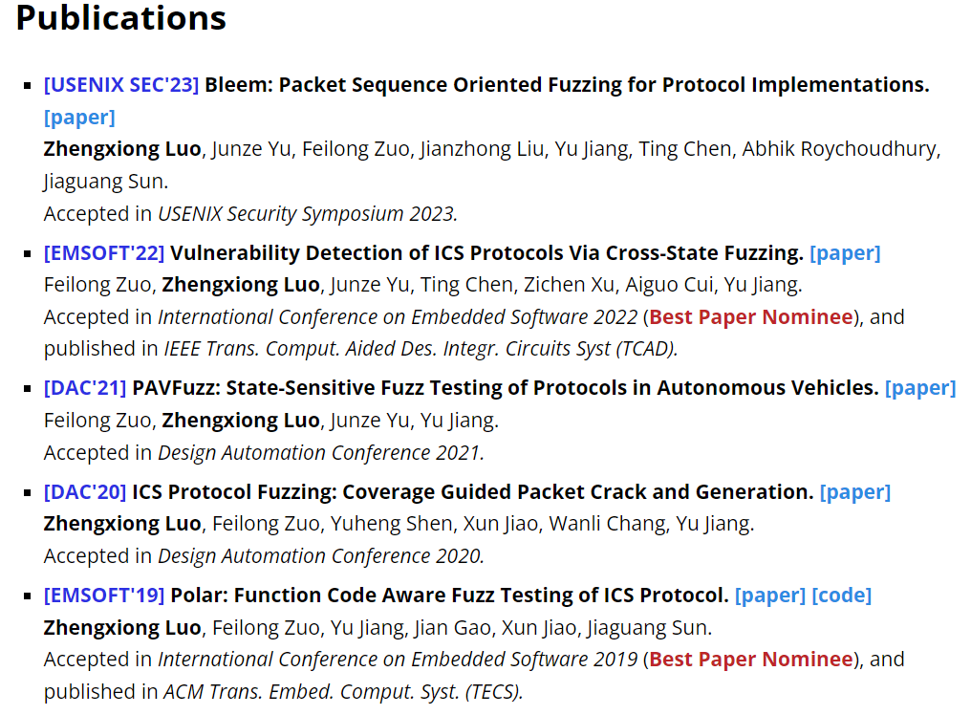
Author Team
ZHENGXIONG LUO
PhD student advised by Prof Yu Jiang
School of Software, Tsinghua University, China

Slide 3
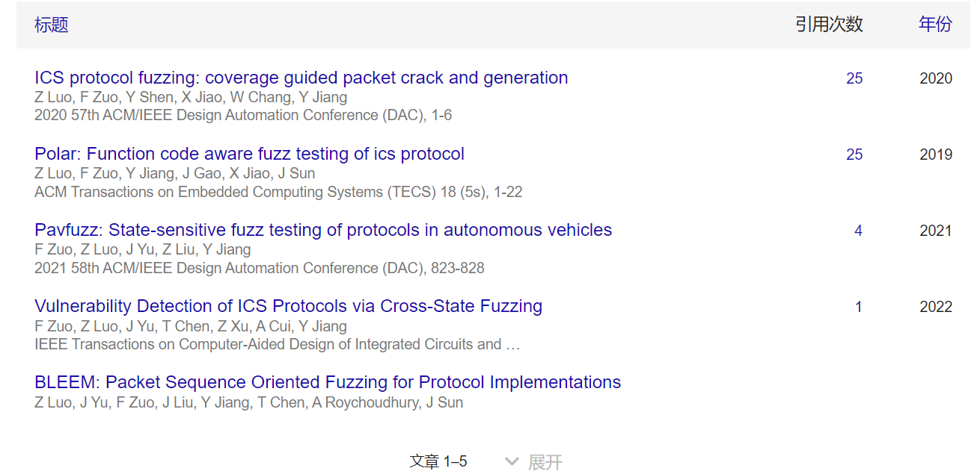
Author Team
FEILONG ZUO
School of Software, Tsinghua University, China

Slide 4

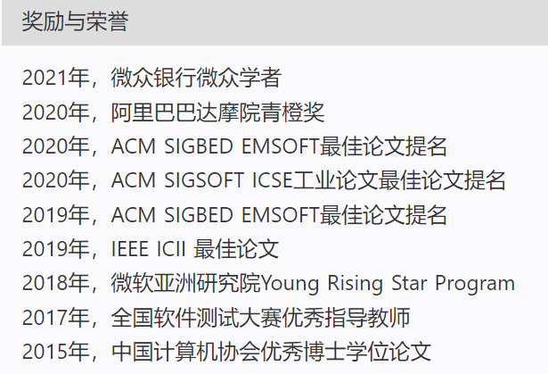
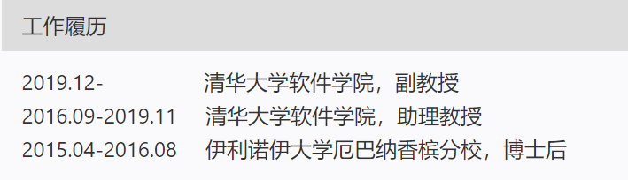
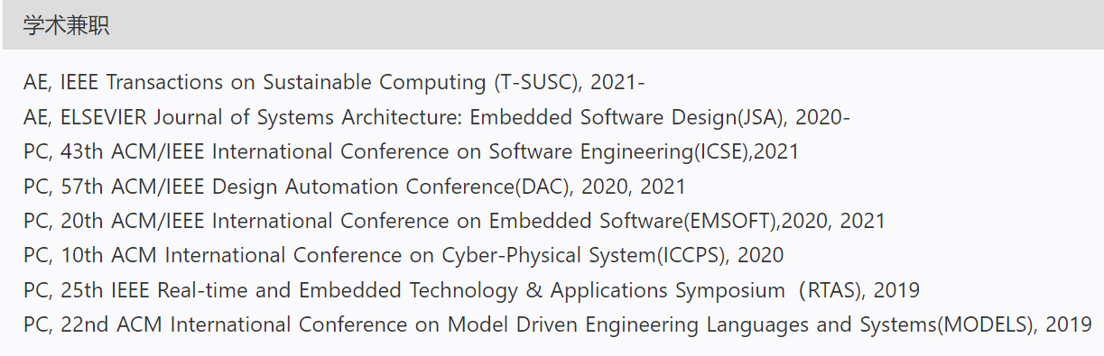
Author Team
YU JIANG
School of Software, Tsinghua University, China
Notes:
2010.09-2015.01，清华大学计算机科学与技术，博士 2006.09-2010.07，北京邮电大学软件工程，学士

Slide 5
Author Team
JIAN GAO
School of Software, Tsinghua University, China

Slide 6

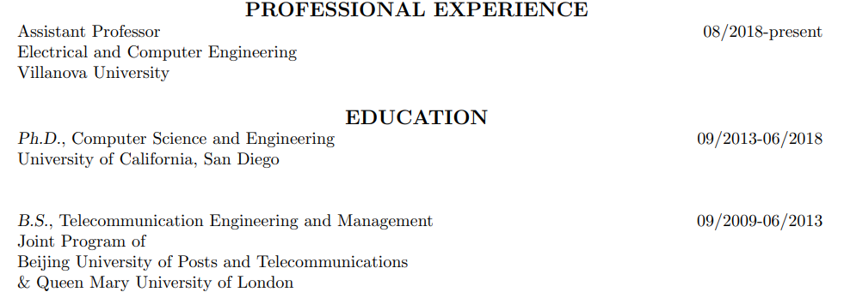
Author Team
XUN JIAO
Department of Computer Science and Engineering, Villanova University, USA
Notes:
2013年获伦敦玛丽女王大学与北京邮电大学联合项目双一等学士学位。
美国维拉诺瓦大学计算机科学与工程系

Slide 7

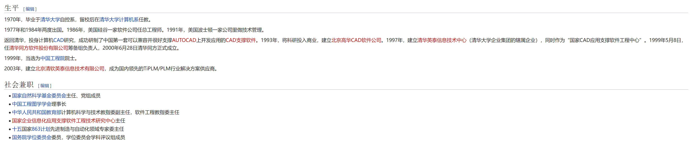
Author Team
JIAGUANG SUN
School of Software, Tsinghua University, China
Academician of Chinese Academy of Engineering
Notes:
中国工程院院士

Slide 8
Motivation

Slide 9
Motivation
对于工业领域，使用工业协议对其进行通信交互，功能码在其中起到很重要的作用

Slide 10
Motivation
Challenge
协议的语义分析、逆向十分困难，需要大量人工工作
Fuzz无法达到更深的路径，更深的状态，变异的效率低下，生成的变异质量较低，导致覆盖率较低
Idea：
设计出Polar-功能码感知模糊测试框架，利用功能码来生成更少但是更高质量的输入

Slide 11
Background

Slide 12
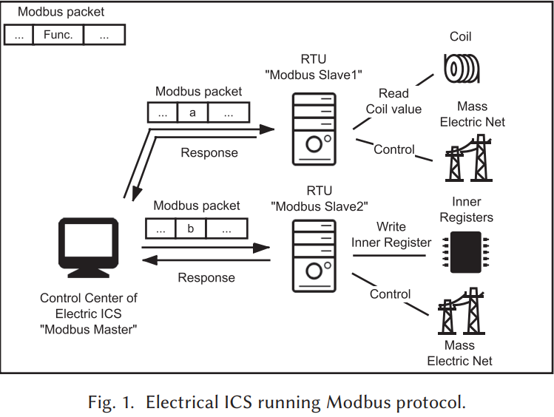
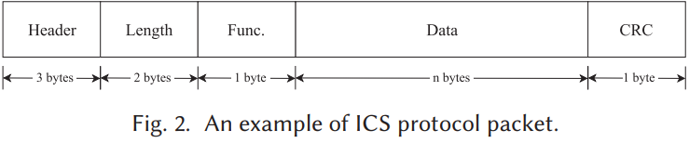
Industrial Control System and Protocol
Notes:
1、

Slide 13
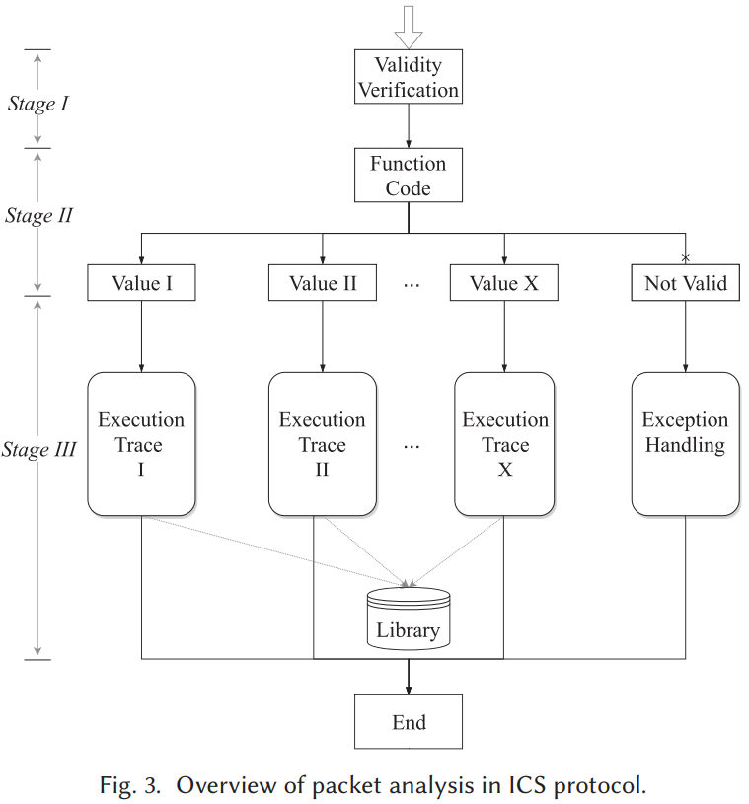
Industrial Control System and Protocol
Notes:
1、

Slide 14
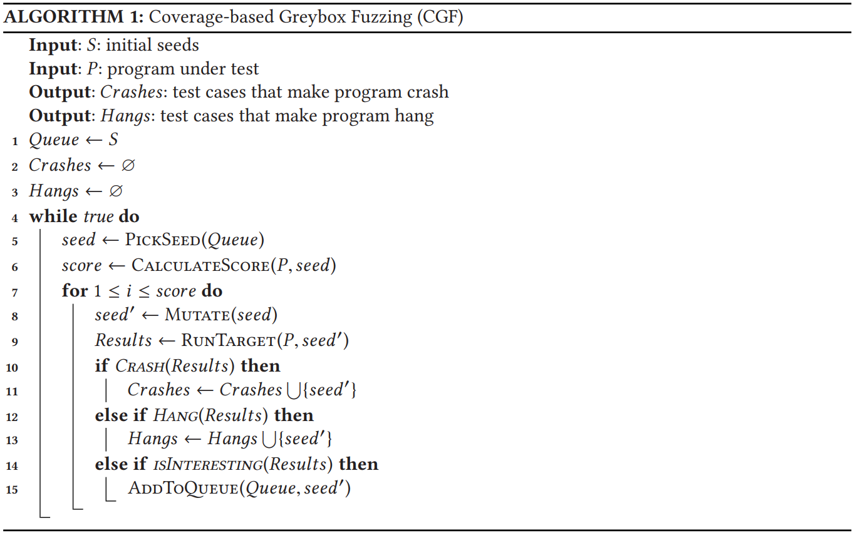
Fuzz Testing
Notes:
1、

Slide 15
MOTIVATIONAL EXAMPLE

Slide 16
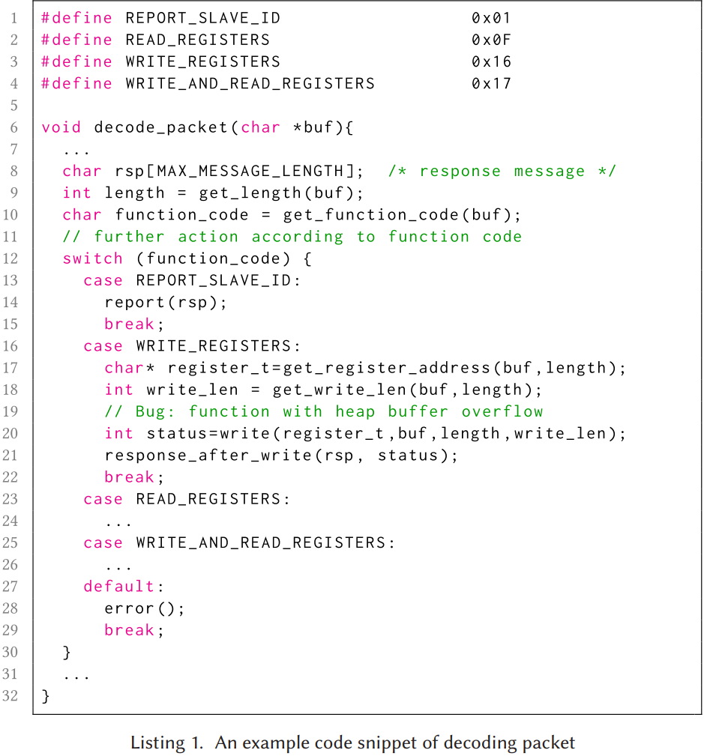
MOTIVATIONAL EXAMPLE

Slide 17
SYSTEM DESIGN

Slide 18
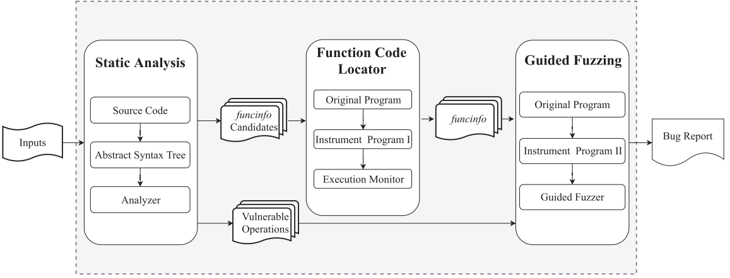
System design

Slide 19
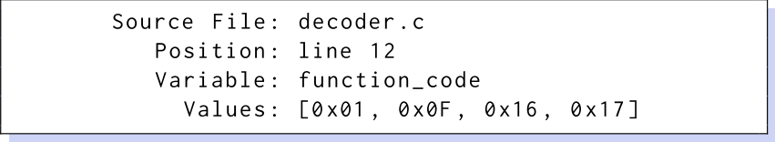
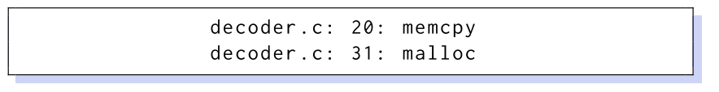
Static Analysis Module
Notes:
① static analysis 主要获取两个信息： funcinfo 候选集 和 安全敏感操作（例如动态内存操作函数和字符串操作）
特点：function code 具有多分支操作

Slide 20
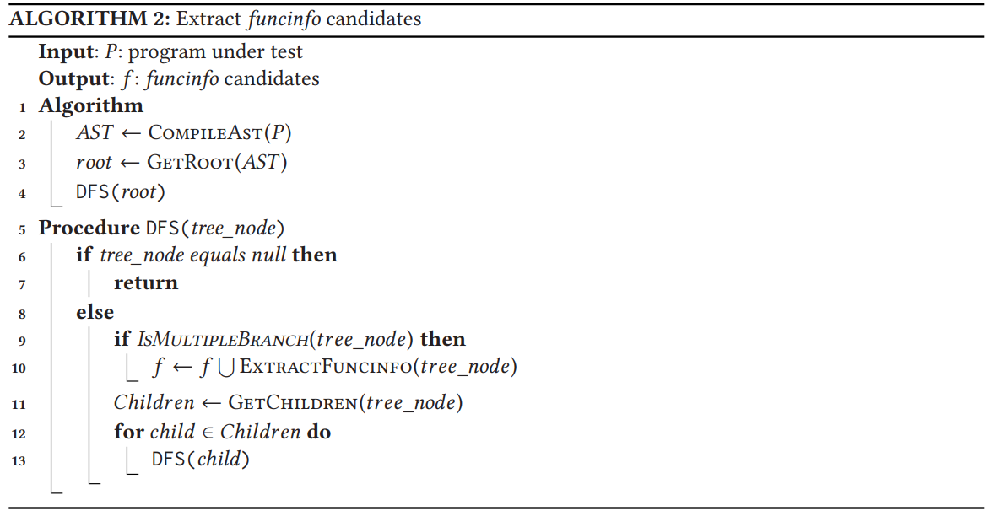
Static Analysis Module
AST：abstract syntax tree
Notes:
提取生成抽象树，再进行深度优先算法，
提取两种模式：Switch模式和If then 模式
挑选的时候，也有两个条件：
If-then 至少得有两个分支
if的变量得是同一个

Slide 21
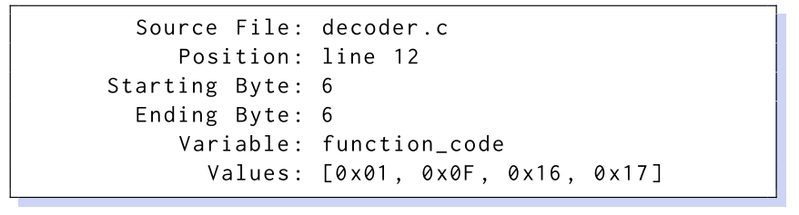
Function Code Locator Module
How to identify the taint source to assign taint labels?
How to extract the label information of the target variables?
Notes:
Function Code Locator Module：减少误报，增加真实姓
本文使用LLVM DataFlowSanitizer来实现污点分析
污点源是采样的 ICS 协议数据包

Slide 22
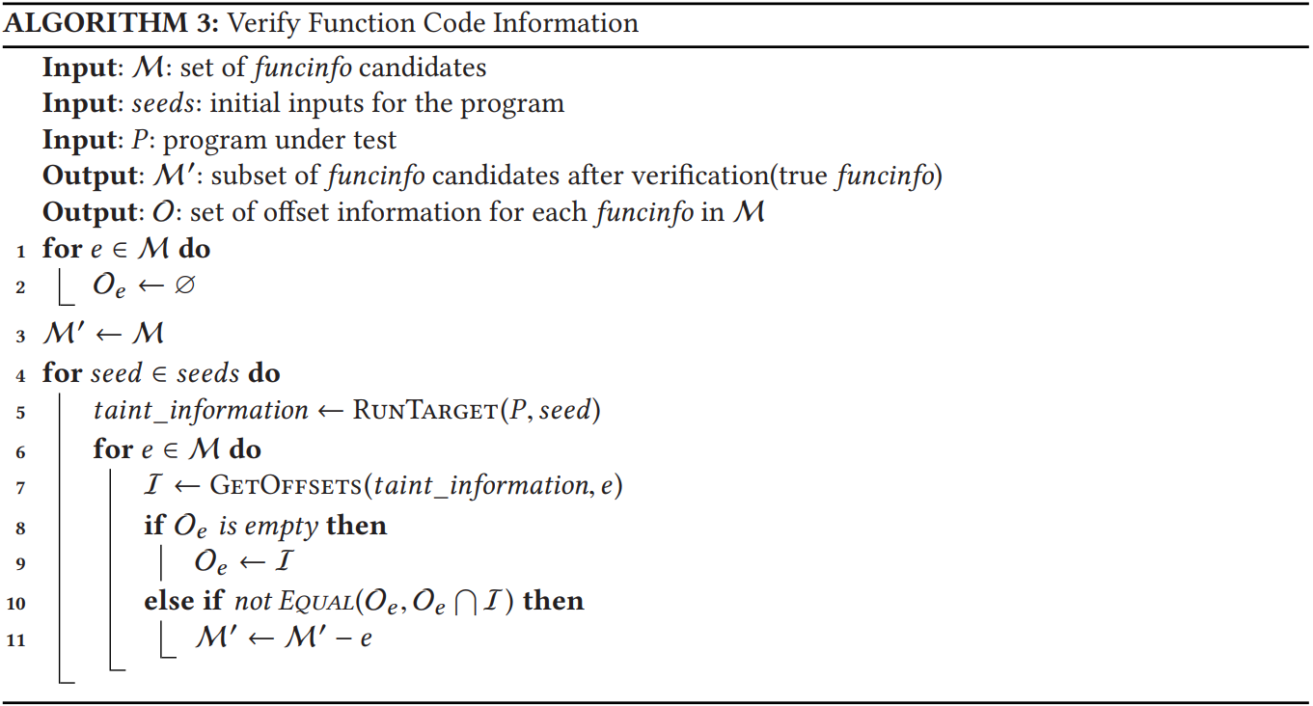
Function Code Locator Module
Notes:
ABI (Application Binray interface) : 应用程序二进制接口

Slide 23
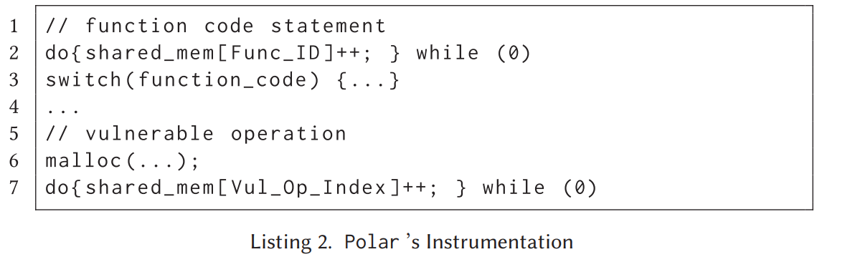
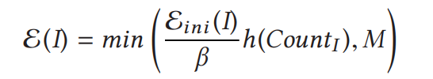
Guided Fuzzing
Notes:
提出了一种新的模糊测试策略
1、修改种子score的算法
2、修改变异的方式，避免在关键字段上盲目的变异
3、基于工控协议，设置了一个种子间的同步策略来探索新的路径
β 平衡了基础模糊器能量分配值与 Polar 能量分配值之间的关系
M 提供每次模糊迭代的突变数量的上限

Slide 24
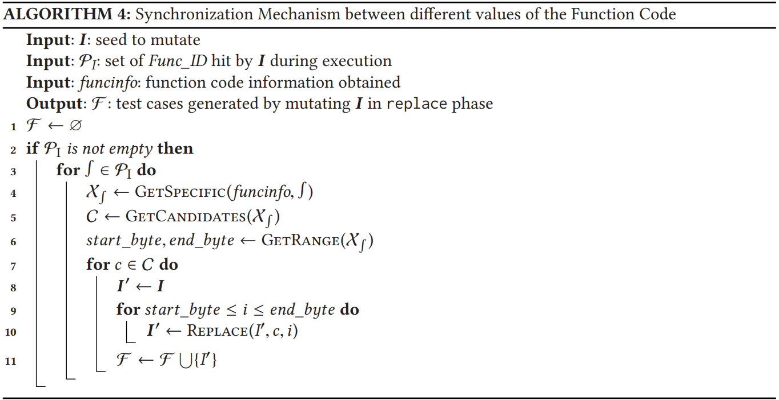
Guided Seed Synchronization
Notes:
Taking the function code in Modbus [37] for example, the function code value specified to write single coil has almost the same operations as the function code value specified to write single register. They all need to calculate the mapping address, calculate the data to write and construct a response message

Slide 25
System Implementation

Slide 26
System Implementation
Static analyzer 使用 Clang 工具获取AST （abstract syntax tree）
Function code locator使用LLVM DataFlowSanitizer (DFSan)进行污点trace
使用DFsan 的ABI List来识别污点源，
Guided fuzzer基于AFL 2.52b/AFLFast进行改进（Polar-AFL and Polar-AFLFast）
使用afl-clang-fast来进行代码的插桩
Notes:
每个HTTP的元素
String mutation:
删除，替换，新加，具体变异如List 7所示
Tree mutations:
tree的话，替换的是整个symbol（CFG中的symbol，从语法中替换）

Slide 27
EVALUATION

Slide 28
Experiment Setup
使用的工控协议： libmodbus, IEC104, libiec61850
测试设备配置： Ubuntu 16.04.6 LTS 64-bit machine with 80 cores (Intel(R) Xeon(R) Gold 6148 CPU @ 2.40GHz), 128GB of main memory
实验操作：对于每个协议，每个工具运行24H
对照组： AFL和AFLFast
Notes:
具体地说，我们选择了当今使用的流行的 Web 服务器、代理和 CDN 技术，它们构成了 Internet 的很大一部分：Apache、NGINX、Tomcat、Apache Traffic Server (ATS)、HAProxy、Squid、Varnish、Akamai、Cloudflare 和 CloudFront。 具体版本请参见附录 A。为了测试 CDN 供应商，我们订阅了他们的免费或试用层服务。 我们将每种技术配置为作为反馈服务器前面的反向代理运行（Tomcat 除外，它没有反向代理模式，因此我们在其上运行一个 Java servlet 来回显接收到的请求）。 我们使用默认配置，除了在 NGINX 中关闭缓冲以加快测试速度，并为干净的实验运行禁用缓存

Slide 29
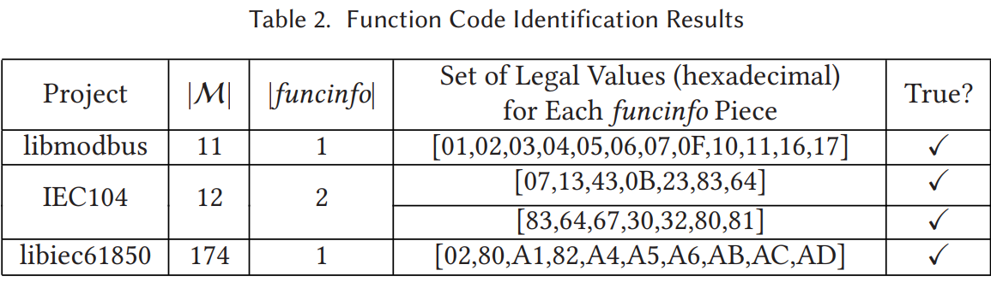
EXPERIMENT DETAILS AND RESULTS
Stage 1 - polar识别function code的准确率:

Slide 30
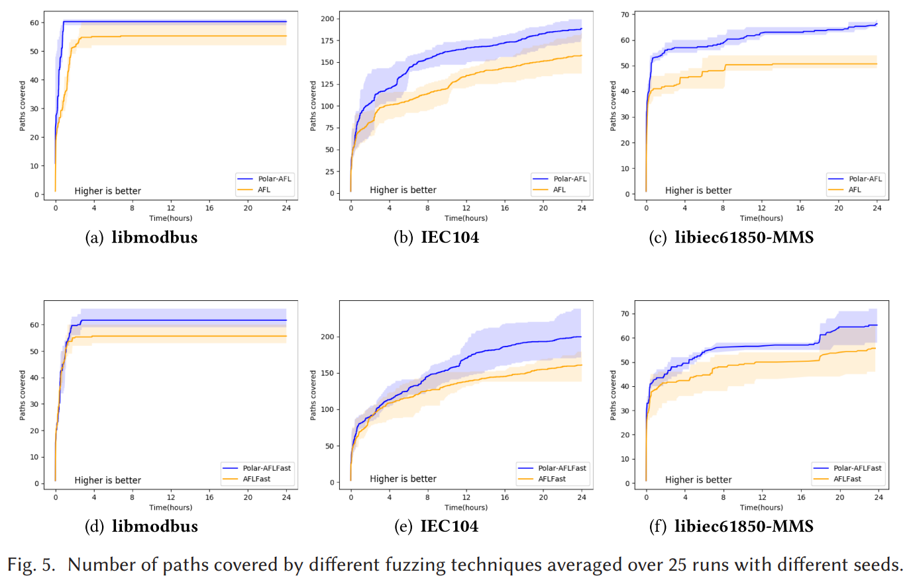
Accuracy on Function Code Identification
Stage 2 -新fuzz策略的效率:

Slide 31
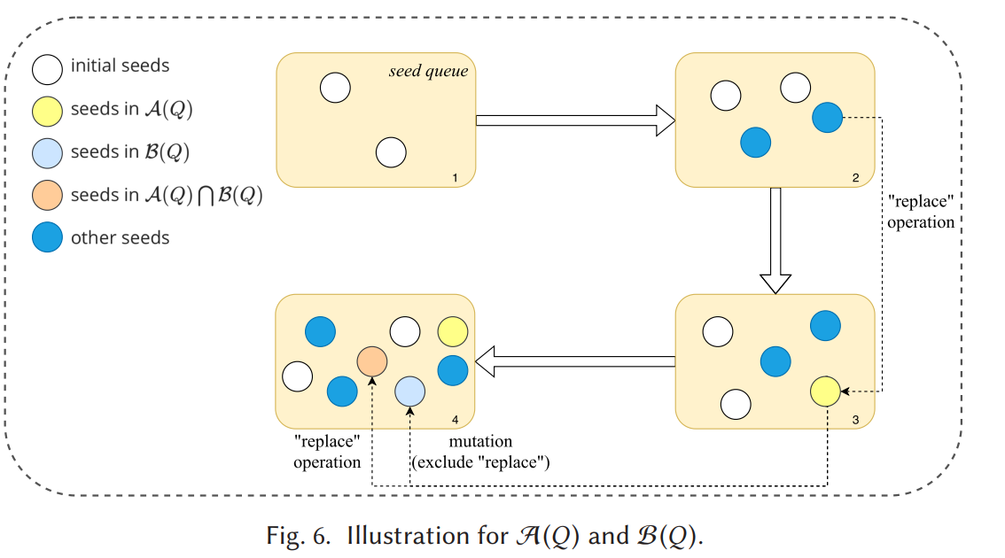
Acceleration on Fuzzing
Stage 2 -新fuzz策略的效率:

Slide 32


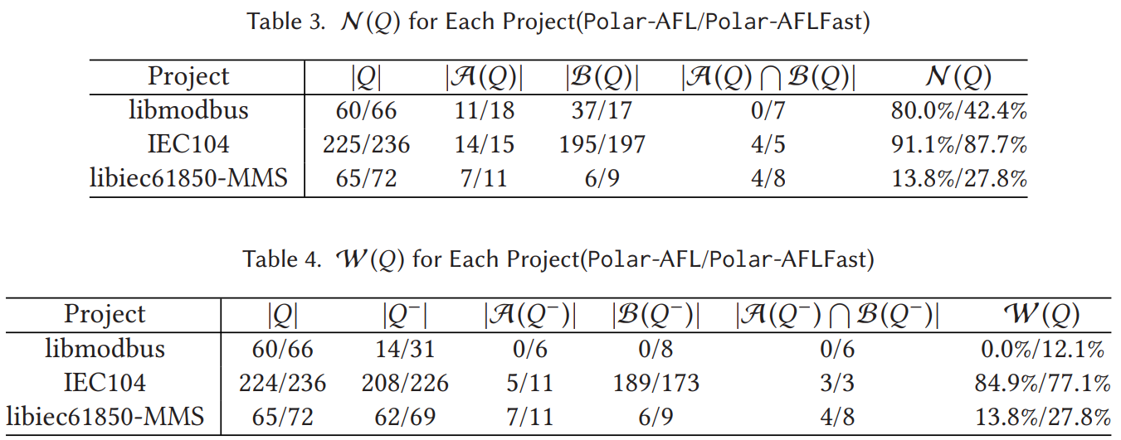
Acceleration on Fuzzing
Notes:
Q− means the seed queue discards those seeds that appear in the seed queue of the base fuzzer (AFL/AFLFast)
N（Q）反映了模糊测试速度的提高。 W(Q) 描述了所覆盖路径的增量。

Slide 33
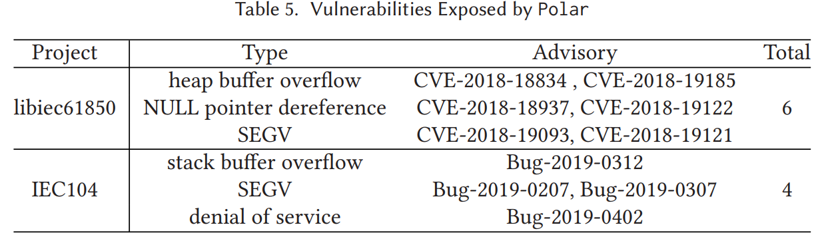
Previously Unknown Vulnerabilities
Stage 3 -展示之前模糊测试工具未发现的漏洞:

Slide 34
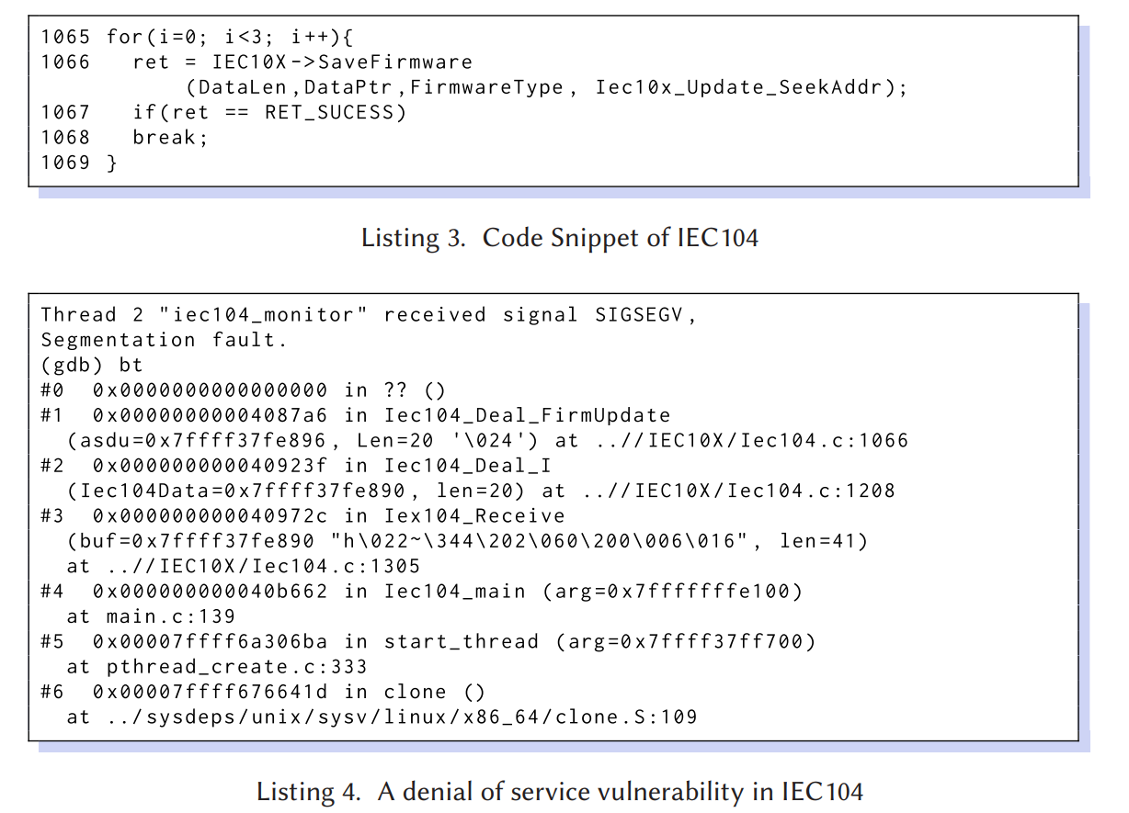
Previously Unknown Vulnerabilities
Stage 3 -展示之前的模糊测试工具未发现的漏洞:

Slide 35
Conclusion

Slide 36
Conclusion
提出轻量级的动态&静态结合的ICS协议处理方法（ without manual effort ）
提出一种新的基于语义信息的模糊测试策略来提高路径覆盖率
实现了Polar，发现新的未知漏洞，且开源
Notes:
这是一种流行的嵌入式设备系统。

